Slide 1
《白话机器学习算法》
读 书 笔 记
参考教材3 · 全书12章·63页详细笔记
作者：[新加坡]黄莉婷 苏川集 · 译者：武传海
学生：张椅达 | 学号：202321054055
数据挖掘与机器学习 · 课堂作业
Notes:
大家好，今天我来汇报《白话机器学习算法》的读书笔记。全书12章，涵盖无监督、监督和强化学习的完整知识体系。

Slide 2
目 录
第1章 基础知识
第2章 k均值聚类
第3章 主成分分析
第4章 关联规则
数据准备·算法选择·参数调优·评价
找出顾客群·定义群组
降维·主成分提取
支持度·置信度·提升度
全书基础 P03-P07
无监督学习 P08-P12
无监督学习 P13-P17
无监督学习 P18-P22
第5章 社会网络分析
第6章 回归分析
第7章 KNN与异常检测
第8章 支持向量机
Louvain·PageRank
梯度下降·回归系数
最近邻·异常值
最大间隔·核技巧
无监督学习 P23-P27
监督学习 P28-P32
监督学习 P33-P37
监督学习 P38-P42
第9章 决策树
第10章 随机森林
第11章 神经网络
第12章 A/B测试与MAB
树形结构·特征分裂
集成学习·Bagging
多层感知机·激活函数
epsilon递减·强化学习
监督学习 P43-P47
监督学习 P48-P52
监督学习 P53-P57
强化学习 P58-P62
每章包含：思维导图 → 核心原理 → 原书图文 → 应用场景 → 局限性·小结，共4-5页
02
Notes:
全书共12章。第1章基础知识，第2-5章无监督学习，第6-11章监督学习，第12章强化学习。

Slide 3
第1章 · 全书基础
基础知识
第1章 知识体系思维导图
准备数据
数据科学
选择算法
调优参数
评价模型
1.1 准备数据
1.2 选择算法
数据格式（行=观测，列=变量）
无监督学习（发现隐藏模式）
变量类型（二值·分类·整型·连续）
监督学习（做预测）
特征工程·缺失数据处理
强化学习（根据反馈改进）
03
Notes:
第1章是全书基础，包含数据科学研究的4个主要步骤，后续每章都在这个框架下展开。

Slide 4
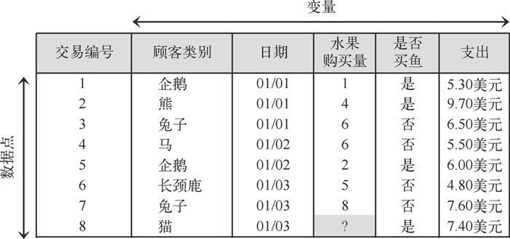
1.1 准备数据
表格格式：每一行是一个数据点（观测），每一列是一个变量
四种变量类型
二值变量
分类变量
整型变量
连续变量
只有两种可能的值
可取两个以上的值
用整数表示的信息
用小数表示的值
如"是否买鱼"：是/否
如"顾客类别"：兔子/猫/狗
如"水果购买量"：0,1,2...
如"支出"：$12.50
三种缺失值处理方法
近似
计算
移除
二值/分类用众数替换，整型/连续用中位数
用监督学习算法估算缺失值（更准确）
万不得已时移除整行（会减少数据量）
特征工程
将原始变量重编码为更有用的变量。例如：将"猫、兔子、狗"重编码为"食肉动物、食草动物"。降维(PCA)也是特征工程的手段。
如果数据的质量差，那么分析得再精确也只能得到平淡无奇的结果。——原书
04
Notes:
数据准备阶段需要理解表格数据格式、区分四种变量类型、处理缺失数据。特征工程也很重要。

Slide 5
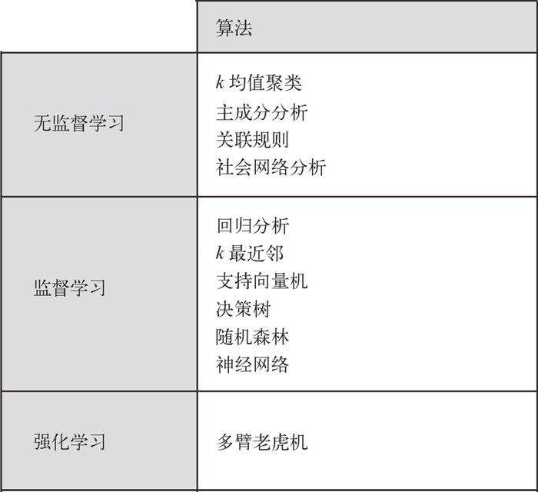
1.2 选择算法
无监督学习
指出数据中隐藏的模式
算法：k均值聚类·PCA·关联规则·社会网络分析
监督学习
使用数据中的模式做预测
算法：回归·KNN·SVM·决策树·随机森林·神经网络
强化学习
根据越来越多的反馈结果不断改进
算法：A/B测试·多臂老虎机·epsilon递减策略
回归 vs 分类
回归问题：预测连续数值（如房价）| 分类问题：预测离散值（如是否下雨）。大部分分类算法也可以生成连续的概率值。
任务类型决定了算法的选择：想要发现模式还是做预测？
05
Notes:
算法分三大类。无监督学习发现模式，监督学习做预测，强化学习通过反馈改进。

Slide 6
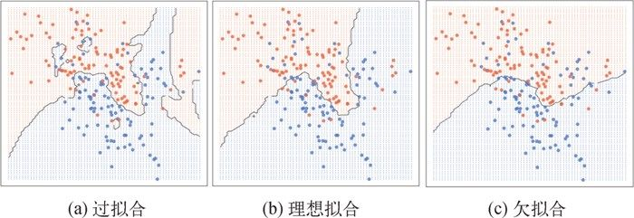
1.3 参数调优
过拟合（Overfitting）
欠拟合（Underfitting）
算法过度敏感，把数据中的随机波动
算法过于愚钝
错误地当成持久模式
忽视了数据中的基本模式
对当前数据准确度高
对当前数据和未知数据的
对未知数据泛化能力差
预测准确度均下降
原因：模型过于复杂
原因：模型过于简单
对策：正则化·增加数据·简化模型
对策：增加特征·提高模型复杂度
正则化（Regularization）
通过引入惩罚参数来控制模型复杂度
惩罚参数会人为增大预测误差
对模型复杂度的增加进行"惩罚"
使算法同时考虑复杂度和准确度
保持模型简单 → 提高泛化能力
图1-2 同一个算法在不同参数下的预测结果
06
Notes:
过拟合和欠拟合是常见问题，通过正则化控制模型复杂度，提高泛化能力。

Slide 7
1.4 评价模型 + 本章小结
预测准确率
混淆矩阵
RMSE
正确的预测所占的比例
真阳性(TP)·假阳性(FP)
均方根误差
公式：正确预测数/总预测数
假阴性(FN)·真阴性(TN)
回归任务中的常用指标
优点：直观易懂
有助于区分不同类型误差
对较大误差给予更高权重
缺点：无法得知误差产生的类型
用于计算精确率·召回率·F1值
与原变量单位相同
验证方法
训练集/测试集划分·交叉验证（k-fold）·留出法·自助法
第1章小结
数据处理
算法选择
模型优化
理解数据格式·区分变量类型
无监督·监督·强化学习
过拟合控制·正则化
特征工程·缺失值处理
回归问题 vs 分类问题
准确率·混淆矩阵·RMSE
07
Notes:
模型评价包括准确率、混淆矩阵和RMSE。训练集/测试集划分和交叉验证是常用验证方法。

Slide 8
第2章 · 无监督学习
k均值聚类
k均值聚类
算法步骤
确定k值
应用场景
局限性
三种典型应用
主要局限
客户分群：基于消费行为进行精准营销
需要预先指定k值
图像压缩：用k个颜色替代全部颜色
对初始质心选择敏感
异常检测：远离质心的点可能是异常值
只能发现球形群组
08
Notes:
第2章k均值聚类，将数据划分为k个群组，是经典的无监督学习算法。

Slide 9
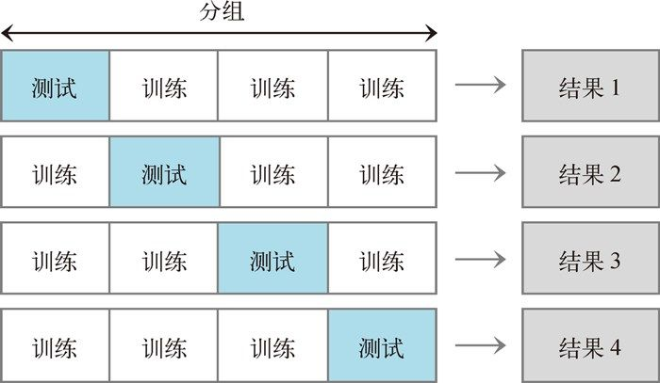
2.1 算法原理 · 2.2 定义群组
k均值聚类四步骤
1
2
3
4
确定k值
选择初始质心
分配数据点
更新质心
选择要将数据
随机选取k个点
每个点归入距离
重新计算每个
分成多少个群组
作为初始群组中心
最近的质心
群组的中心点
重复步骤3-4，直到质心不再变化或达到最大迭代次数 → 算法收敛
肘部法则确定k值
肘部法则（Elbow Method）
绘制SSE（误差平方和）随k值变化的曲线
曲线出现拐点（像"手肘"）的位置 → 最优k值
拐点处说明再增加k值对降低SSE的效果已不明显
本质是在群组数量和群组内紧密度之间取舍
09
Notes:
k均值聚类的四步骤：确定k值、选择质心、分配数据点、更新质心。用肘部法则选择最优k值。

Slide 10
2.3 示例：影迷的性格特征
情景：一组影迷被问及对不同类型电影的喜好程度（1-5分）。通过k均值聚类将他们分成不同群组。
数据来源：原书第2章示例数据集
聚类结果（k=3）
群组A：文艺片爱好者
群组B：动作迷
群组C：狂热影迷
喜欢：艺术片、纪录片
喜欢：动作片、冒险片
对所有类型电影评分都很高
不喜欢：商业大片、动作片
不喜欢：爱情片、文艺片
无特别偏好，平均评分>4分
→ 推荐文艺片和纪录片
→ 推荐动作冒险大片
→ 可推荐所有类型新片
应用价值
个性化推荐
注意事项
根据影迷所属群组，推荐该群组
k值的选择影响聚类质量
喜欢的电影类型 → 提高观影满意度
不同初始质心可能导致不同结果
10
Notes:
影迷性格特征示例：根据电影喜好将影迷分为文艺爱好者、动作迷和狂热影迷。

Slide 11
2.4 局限性 + 第2章小结
局限1：需要预先指定k值
局限2：对初始质心敏感
必须事先知道要将数据分成多少类，而领域知识
不同的初始质心选择可能导致不同的聚类结果，
可能不足以提供准确的k值
算法可能收敛到局部最优而非全局最优
局限3：只能发现球形群组
局限4：受离群点影响
k均值假设数据围绕质心呈球形分布，对非凸
离群点会拉偏质心的位置，影响整体聚类质量，
形状和密度不均的群组聚类效果不佳
需要先做数据预处理
第2章小结
k均值聚类是最经典的无监督学习算法，通过迭代优化将数据划分为k个群组
确定k值的常用方法：肘部法则（SSE拐点）、轮廓系数
应用场景包括客户分群、图像压缩、异常检测、个性化推荐
局限性：需预知k值、对初始质心和离群点敏感、仅适合球形群组
11
Notes:
k均值聚类简单高效，但需注意k值选择、初始化敏感性和球形状假设。

Slide 12
第2章 · 原书图文与核心概念
原书核心观点
"找出顾客群" — 将顾客根据
其消费行为划分为不同群组
"定义群组" — 每个数据点归入
距离最近的质心所在的群组
k均值通过不断迭代优化
让群组内差异最小化
距离度量
欧氏距离是最常用的距离度量
d(x, y) = (Σ(xi - yi)²)^½
原书第2章插图：k均值聚类示意图
计算每个点到质心的距离，归入最近的群组
12
Notes:
原书关于k均值聚类的核心概念和距离度量的图文说明。

Slide 13
第3章 · 无监督学习
主成分分析
PCA
降维原理
确定主成分
应用场景
注意事项
三大应用
使用注意
数据可视化（降维到2D/3D）
数据需标准化
降噪（舍弃小方差主成分）
PCA是线性方法
特征提取（减少特征数量）
主成分可解释性有限
13
Notes:
第3章主成分分析，通过提取主成分将高维数据降为低维，保留最重要的信息。

Slide 14
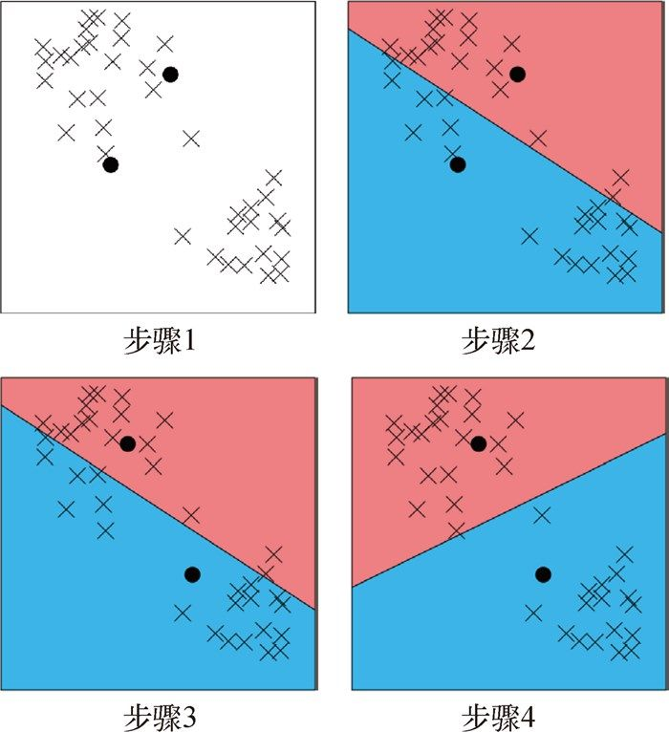
3.1 PCA原理 · 3.2 主成分提取
PCA（主成分分析）通过提取数据中方差最大的方向（主成分），将高维数据映射到低维空间，在保留数据最主要信息的同时实现降维。
PCA的核心步骤
1
数据标准化
2
计算协方差矩阵
3
特征值分解
对每个特征减去均值、除以标准差
衡量各变量之间的线性相关性
计算协方差矩阵的特征值和特征向量
消除量纲对方差的影响
特征值越大→越重要的主成分
主成分的选择
碎石图（Scree Plot）
绘制各主成分的特征值→找到拐点
保留累积方差贡献率达到85%-95%的前k个主成分
第1主成分 = 方差最大的方向，第2主成分与第1正交
14
Notes:
PCA的三步骤：标准化、计算协方差矩阵、特征值分解。用碎石图确定主成分数量。

Slide 15
3.3 示例：分析食物种类 + 应用场景
示例：分析食物种类
每种食物都有热量、蛋白质、脂肪、碳水化合物等多种营养成分指标。这些维度之间存在相关性，
直接在高维空间中分析很困难。通过PCA可以将多维指标降至2个主成分，在二维平面中直观观察。
原书第3章插图：食物营养数据的PCA降维结果
典型应用
数据可视化
降噪处理
特征提取
人脸识别
高维数据降到2D/3D
舍弃方差小的主成分
减少模型输入特征数
特征脸(Eigenface)方法
在平面中展示聚类结构
保留主要信号去除噪声
加快训练·缓解维度灾难
提取人脸主成分做识别
15
Notes:
PCA示例分析食物种类营养成分。应用包括可视化、降噪和特征提取。

Slide 16
3.4 局限性 + 第3章小结
局限性：PCA是线性方法
局限性：可解释性有限
PCA只能捕捉线性关系，对于非线性结构
主成分是原始变量的线性组合，
的数据，可用t-SNE或自编码器处理
可能没有明确的物理含义
第3章小结
PCA通过主成分提取实现降维，保留数据中最重要的变异信息
第一主成分是方差最大的方向，后续主成分与之前所有主成分正交
用碎石图和累积方差贡献率确定保留的主成分数量
PCA前需做标准化，它是线性方法、主成分可解释性有限
PCA是降维和可视化的利器——化繁为简，但不改变数据的本质结构
16
Notes:
PCA是线性降维方法，数据需先做标准化，主成分可解释性有限。

Slide 17
第3章 · PCA原书图文
原书内容精要
"食物的营养成分"一例中，多种
营养成分指标之间存在相关性
PCA提取的主成分是原始变量的
线性组合，彼此之间不相关
确定主成分数量的方法
1. Kaiser准则：保留特征值>1的主成分
2. 累积方差贡献率：保留85%-95%的主成分
3. 碎石图：观察曲线拐点
PCA不要求数据有标签
属于无监督学习方法
结果可用于后续的监督学习
17
Notes:
PCA原书图文：Kaiser准则、累积方差贡献率和碎石图确定主成分数量。

Slide 18
第4章 · 无监督学习
关联规则
关联规则
核心指标
先验原则
购物篮分析
局限性
三个核心指标
Apriori局限性
支持度：项集出现的频率
可能生成大量冗余规则
置信度：规则的可靠性
需合理设置支持/置信度阈值
提升度：关联的强度（>1为正相关）
经典案例：啤酒与尿布
18
Notes:
第4章关联规则，发现大规模数据中变量间的共现关系。

Slide 19
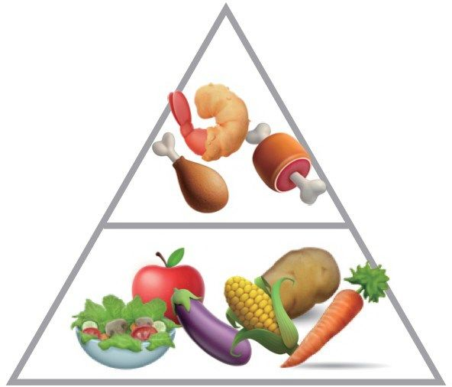
4.1 支持度·置信度·提升度
支持度（Support）
置信度（Confidence）
提升度（Lift）
衡量项集X出现的频率
衡量规则A→B的可靠性
衡量关联的强度
Support(X) = count(X) / N
Conf(A→B)=P(A∧B)/P(A)
Lift(A→B)=Conf/ P(B)
例：{面包,牛奶}出现在60%的交易中
例：买了面包的顾客中有75%也买了牛奶
Lift > 1 → 正相关（有价值关联）
支持度高 → 该模式常见
置信度高 → 条件概率大
Lift = 1 → 独立无关联
Apriori先验原则
核心原理：如果一个项集是非频繁的，那么它的所有超集都是非频繁的。
① 先生成所有满足最小支持度的频繁项集 ② 再从频繁项集中生成满足置信度/提升度阈值的关联规则
③ 通过剪枝减少候选项集的数量，大幅降低计算复杂度
19
Notes:
三个核心指标：支持度、置信度和提升度。提升度大于1表示正向关联。

Slide 20
4.2 示例：杂货店销售 + 局限性
购物篮分析示例
交易数据
发现规则：{面包} → {牛奶}
T1: 面包, 牛奶, 鸡蛋
支持度：3/4 = 75%（面包和牛奶同时出现3次）
T2: 面包, 黄油, 牛奶
置信度：3/4 = 75%（买面包的顾客75%也买了牛奶）
T3: 啤酒, 薯片, 面包
提升度：0.75/0.75 = 1（牛奶的总购买频率也是75%）
T4: 面包, 牛奶, 黄油, 鸡蛋
→ 可优化货架布局，将面包和牛奶放在相邻位置
局限性
大量冗余规则
计算复杂度高
支持度和置信度阈值设置不当会生成大量无意义规则
大数据集上候选项集数量呈指数级增长
小结：关联规则发现变量间的共现关系，Apriori利用先验原则剪枝，经典应用是购物篮分析和交叉销售。
20
Notes:
购物篮分析示例。Apriori利用先验原则剪枝，大幅降低计算量。

Slide 21
第4章 · 原书图文
关联规则原书要点
关联规则在大规模数据集中
发现商品之间的有趣关系
典型应用：超市购物篮分析
先验原则的作用
如果{面包}不频繁，那么{面包,牛奶}
{面包,黄油}等所有包含面包的超集
都不需要再考虑
这个剪枝策略大幅减少了需要
检查的项集数量
提升度比置信度更可靠
因为它考虑了商品本身的
基准出现频率
21
Notes:
关联规则原书要点。提升度比置信度更可靠，因为它考虑了基准频率。

Slide 22
第4章 · 小结
第4章 核心要点回顾
关联规则三要素
支持度：项集出现频率，衡量规则的普遍性
置信度：条件概率，衡量规则的可信程度
提升度：实际置信度与期望置信度之比，>1为正关联
Apriori算法精髓
先验原则（Apriori Property）：一个项集若非频繁，其超集必非频繁
两步走：先找频繁项集，再从中提取关联规则
局限性
可能生成大量冗余规则，阈值的设置需要领域知识
高置信度不一定代表有意义的关联（需结合提升度判断）
数据集稀疏时Apriori的效率较低
关联规则发现"啤酒与尿布"式的隐藏关系，帮助商家理解消费者的购买行为模式
22
Notes:
第4章核心要点回顾。关联规则发现隐藏关系，但可能产生大量冗余规则。

Slide 23
第5章 · 无监督学习
社会网络分析
社会网络
Louvain
PageRank
Louvain社区发现
目标：划分内部紧密的社区
原理：最大化模块度(Modularity)
应用：社交兴趣小组发现
PageRank排名算法
目标：衡量节点重要性
原理：随机游走+链接分析
应用：Google搜索引擎核心算法
23
Notes:
第5章社会网络分析，用图结构表示实体及其关系。

Slide 24
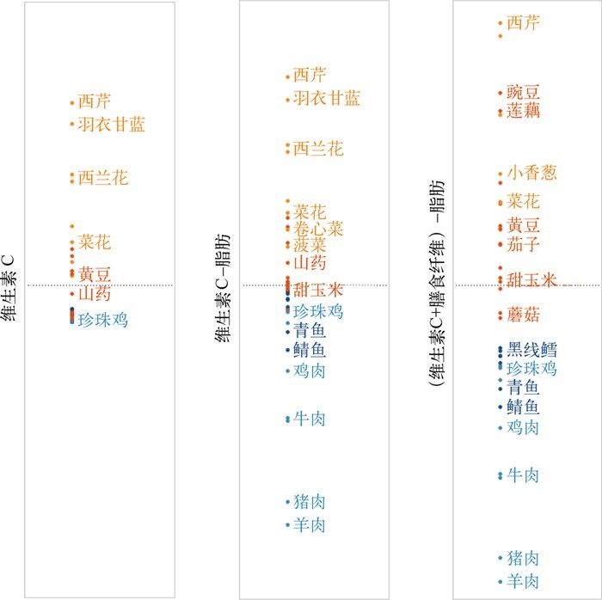
5.1 Louvain方法 + 5.2 PageRank
Louvain 社区发现
PageRank 排名算法
将网络划分为内部紧密连接的社区
衡量节点在网络中的重要性
核心指标：模块度（Modularity）
核心思想：被越多重要节点链接→越重要
量化社区划分质量——社区内边数 vs 随机边数
Google搜索引擎的起家算法
算法步骤
原理
1. 每个节点初始属于不同社区
在网络上随机游走（Random Walk）
2. 遍历节点，移到使模块度增益最大的邻居社区
统计访问各节点的频率作为重要性
3. 将发现社区合并为新节点，重复迭代
迭代计算直至分数收敛
示例：国际贸易网络
以国家为节点、贸易关系为边构建网络
Louvain → 发现区域贸易集团（如欧盟、东盟）
PageRank → 找出最具影响力的贸易大国
局限性：网络数据获取困难
大规模网络计算复杂度高
24
Notes:
Louvain发现社区结构，PageRank衡量节点重要性。

Slide 25
第5章 · 原书图文
原书要点：展现人际关系
社会网络分析用图结构表示
实体（节点）及其关系（边）
Louvain vs PageRank
Louvain：发现社区（群组划分）
PageRank：排名（重要性评估）
两者结合：既知道社区归属
又知道谁是最有影响力的节点
应用场景
社交网络中的兴趣小组发现
搜索引擎结果排序（PageRank）
生物信息学中的蛋白质交互网络
反欺诈：识别金融交易网络中的异常
25
Notes:
两种方法互补：Louvain发现群组归属，PageRank评估个体影响力。

Slide 26
第5章 · 局限性 + 小结
数据获取困难
计算复杂度高
网络数据涉及隐私，获取完整的网络关系数据往往具有挑战性
大规模网络包含百万级节点，需要高效的计算方法
第5章 小结
社会网络分析用图结构表示实体之间的关系
Louvain方法通过优化模块度发现网络中的社区结构
PageRank通过随机游走衡量节点在网络中的重要性
Google搜索引擎的核心算法建立在PageRank之上
两种方法互补：Louvain发现群组，PageRank评估个体影响力
应用：社交网络、推荐系统、反欺诈、生物信息学
26
Notes:
社会网络分析在社交网络、推荐系统、反欺诈中有重要应用。

Slide 27
第6章 · 监督学习
回归分析
回归分析
趋势线
梯度下降
回归系数
相关系数
核心知识点
● 回归建立自变量与因变量的定量关系，预测连续数值结果
● 梯度下降法：沿误差函数负梯度方向迭代调整回归系数
● 回归系数表示自变量每变化单位，因变量的变化量
● R²决定系数衡量模型拟合优度，越接近1解释力越强
● 示例：用面积、卧室数预测房价
27
Notes:
第6章回归分析，建立自变量与因变量的定量关系。

Slide 28
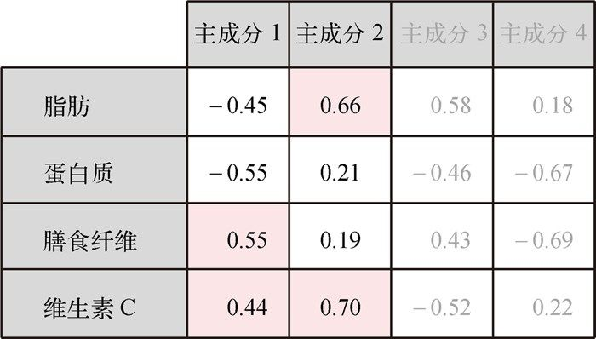
6.1 梯度下降法 + 6.2 回归系数
梯度下降（Gradient Descent）
回归系数与R²
优化回归系数的核心算法
简单线性回归：y = wx + b
沿误差函数（MSE）的负梯度方向迭代
w = 回归系数（斜率）
逐步调整系数 w，使预测误差最小化
b = 截距
学习率
相关系数（R²）
决定每次更新的步长大小
衡量模型拟合优度 [0,1]
太大：可能越过最优解
R²=0.8 → 自变量解释80%的因变量变异
太小：收敛速度很慢
越接近1 → 模型解释力越强
示例：预测房价
自变量：面积、卧室数、位置评分
因变量：房价
模型：房价 = w₁×面积 + w₂×卧室数 + w₃×位置评分 + b
局限性：线性假设、对异常值敏感、多重共线性
28
Notes:
梯度下降法优化回归系数。R²决定系数衡量模型拟合优度。

Slide 29
第6章 · 局限性 + 小结
局限性
线性假设
异常值敏感
假设自变量与因变量之间存在线性关系
离群点会显著影响回归系数的估计
多重共线性
仅能预测连续值
自变量之间高度相关时，系数估计不稳定
分类问题需要使用Logistic回归等其他方法
第6章 小结
回归分析预测连续数值目标变量
梯度下降通过迭代优化回归系数
R²决定系数衡量模型的解释力
学习率的选择直接影响梯度下降的收敛效果
29
Notes:
回归分析需注意线性假设、异常值敏感性和多重共线性问题。

Slide 30
第6章 · 回归分析原书图文
原书要点
"趋势线"——回归在数据点中
拟合出最能代表整体趋势的直线
关于梯度下降
初始设定随意（起点不重要）
算法通过试错迭代改善
每次微调使误差变小
最终收敛到最优解
回归分析常见算法
简单线性回归：1个自变量
多元线性回归：多个自变量
Logistic回归：分类问题用的回归
多项式回归：拟合曲线关系
30
Notes:
回归分析原书图文：简单线性回归、多元线性回归到Logistic回归。

Slide 31
第7章 · 监督/无监督学习
k最近邻算法与异常检测
KNN
物以类聚
距离度量
异常检测
核心知识点
● KNN通过找出最近的k个邻居来分类（监督）或识别异常（无监督）
● k值是核心超参：k太小→过拟合对噪声敏感，k太大→决策边界过分平滑
● 常用的距离度量：欧氏距离、曼哈顿距离、余弦相似度
● 异常检测：离所有邻居都很远的点可能是异常值（欺诈检测、故障预警）
● KNN是懒惰学习（Lazy Learning）：不需要训练过程但预测时计算全部距离
31
Notes:
第7章KNN和异常检测，基于物以类聚的思想。

Slide 32
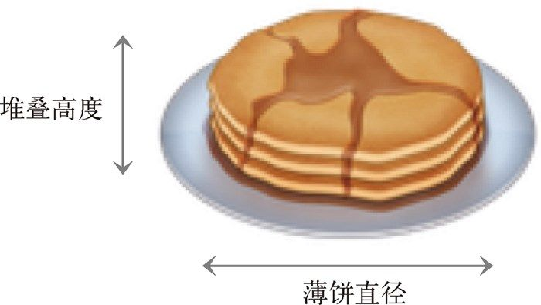
7.1 KNN原理 + 示例：区分红白葡萄酒
KNN分类原理
示例：区分红白葡萄酒
① 计算新数据点到所有已知点的距离
用葡萄酒的化学成分（酸度、糖分、
② 选出距离最小的k个邻居
酒精含量等）作为特征
③ k个邻居中多数类别→分类结果
对新葡萄酒，找到k个成分最接近的
已知葡萄酒，按多数决定红/白
k值的选择
k=1 → 噪声敏感（过拟合）
算法特点：懒惰学习
k越大→边界越平滑（欠拟合风险）
不需要训练阶段
通常取奇数避免平局，交叉验证选最优
预测时需要计算全部距离
需要特征标准化消除量纲影响
异常检测（Anomaly Detection）
KNN也可用于无监督异常检测
离所有邻居都很远的点→潜在异常
应用场景
信用卡欺诈检测·设备故障预警·医疗诊断
32
Notes:
KNN通过k个最近邻居分类。懒惰学习无需训练但预测成本高。

Slide 33
第7章 · 局限性 + 小结
局限性
k值敏感
特征缩放
k值的选择直接影响分类效果
需标准化特征消除量纲影响
计算成本高
维度灾难
大数据集需计算全部距离，耗时
高维空间距离度量失去意义
第7章 小结
KNN基于"物以类聚"的思想，简单直观
懒惰学习：无需训练但预测成本高
KNN可同时用于分类和异常检测
应用：红白葡萄酒分类、欺诈检测、故障预警
33
Notes:
KNN简单直观但k值敏感、需特征缩放、有维度灾难问题。

Slide 34
第8章 · 监督学习
支持向量机
SVM
最大间隔
核技巧
支持向量
核心知识点
● SVM通过找到最大间隔的分界线（超平面）来提高泛化能力
● 支持向量是离分界线最近的那些数据点，它们唯一决定分界线的位置
● 核技巧将数据映射到高维空间，使线性不可分问题转化为线性可分
● 关键参数：C（惩罚系数）控制误差容忍度，gamma控制核函数形状
● 示例：用患者指标预测心脏病风险
34
Notes:
第8章支持向量机，通过最大间隔提高泛化能力。

Slide 35
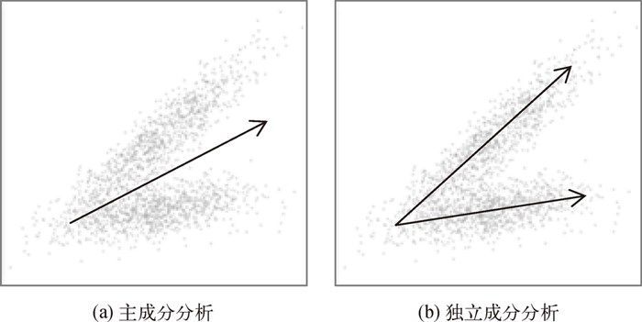
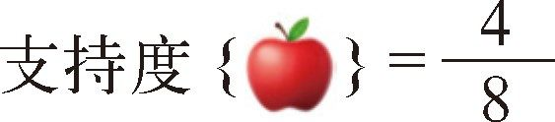
8.1 SVM原理 + 核技巧 + 示例
最大间隔分类器
关键参数
线性可分 → 直接找最大间隔分界线
C（惩罚系数）
间隔越大 → 泛化能力越强
C越大 → 对错误分类惩罚越重 → 边界更复杂
支持向量 = 距分界线最近的点
C越小 → 允许更多错误 → 边界更平滑
只有支持向量决定分界线位置
gamma（核参数）
核技巧（Kernel Trick）
控制单个样本的影响力半径
线性不可分 → 用核函数映射到高维空间
gamma过大 → 过拟合（只关注近邻）
常用核函数：RBF（高斯核）/ 多项式核
gamma过小 → 欠拟合（全局线性）
核方法不需显式计算高维坐标
示例：预测心脏病
用年龄·血压·胆固醇·心率
SVM找出最大间隔分界线
局限性
参数调优需要经验
大规模数据训练时间长
模型可解释性较差
35
Notes:
SVM的关键是支持向量和核技巧。C和gamma是核心参数。

Slide 36
第8章 · 小结
第8章 核心要点回顾
SVM寻找最大间隔分界线，最大化泛化能力
支持向量唯一决定分界线，其他点不影响
核技巧解决线性不可分问题
C参数控制分类容错度，gamma控制核函数影响半径
原书示例：医学诊断
年轻医生可能因经验不足而误诊，但数据科学可以利用大量病历数据
帮助医生做出更准确的诊断。SVM在此场景中找到最佳诊断分界。
局限性
● 对参数（C、gamma）敏感，调参需要经验
● 大规模数据集上训练时间长
● 模型可解释性比决策树差
36
Notes:
SVM在中小数据集上表现出色，但对参数敏感、可解释性差。

Slide 37
第9章 · 监督学习
决策树
决策树
树结构
分裂指标
剪枝
优缺点
核心知识点
● 树结构：根节点→内部节点（特征测试）→叶节点（预测结果）
● 分裂指标：信息增益（ID3）、增益率（C4.5）、基尼系数（CART）
● 剪枝防止过拟合：预剪枝（提前停止）/ 后剪枝（生成后再修剪）
● 优点：可解释性强（白箱）、无需特征缩放；缺点：易过拟合、不稳定
● 示例：预测泰坦尼克号幸存者
37
Notes:
第9章决策树。可解释性最强的模型，通过树形结构进行决策。

Slide 38
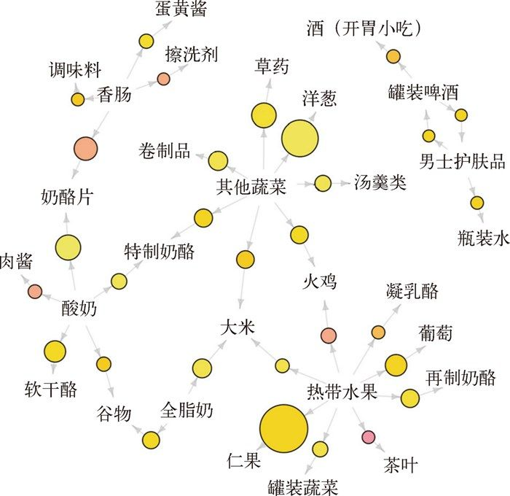
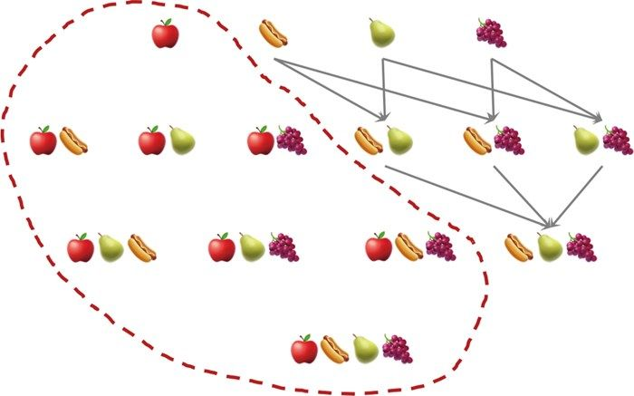
9.1 分裂指标 + 示例：泰坦尼克号
三种分裂指标
剪枝处理
信息增益（ID3算法）
预剪枝
基于熵的减少量，熵越低→纯度越高
在树生成过程中提前停止分裂
增益率（C4.5算法）
设置最大深度、最小样本数等阈值
对信息增益归一化，减少对多值特征的偏好
后剪枝
基尼系数（CART算法）
先生成完整的树再修剪
衡量节点不纯度，值越小→节点纯度越高
剪掉对泛化能力贡献不大的分支
目标：让子节点的纯度最大化
示例：泰坦尼克号
用性别·年龄·船舱等级·票价
决策树预测乘客是否幸存
局限性
易过拟合，需剪枝
对数据微小变化敏感（不稳定）
偏向多值特征
38
Notes:
分裂指标包括信息增益、增益率和基尼系数。需剪枝防过拟合。

Slide 39
第9章 · 小结 + 第10章 随机森林
第9章 小结
第10章 随机森林概述
决策树是可解释性最强的模型之一
核心思想：集体智慧
分裂指标：信息增益/增益率/基尼系数
多个决策树集成 → 性能远超单棵树
Bagging（自助聚集法）
需要剪枝防止过拟合
有放回抽样 + 并行训练多棵树
无需特征缩放，可处理混合类型数据
投票/平均 → 降低方差，减少过拟合
双重随机性：数据随机 + 特征随机
随机森林优点
局限性
比单棵树准确度高得多
可解释性不如单棵决策树
对缺失值和异常值稳健
模型较大占用更多内存
能输出特征重要性排序
回归任务不能外推预测
无需过多调参即可获良好性能
对高稀疏类别特征有偏差
39
Notes:
决策树可解释性强但易过拟合。随机森林通过集成提升性能。

Slide 40
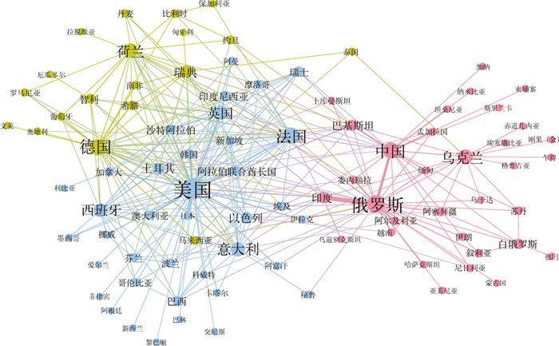
10.1 Bagging + 示例：预测犯罪行为
Bagging（自助聚集法）
示例：预测犯罪行为
Step 1：有放回抽样
用社区的经济状况、警务覆盖、人口统计
从原始数据集中抽取多个子集
等指标构建随机森林模型
每个子集大小与原数据集相同
预测特定区域的犯罪率
Step 2：并行训练
可同时处理数值和分类特征
用每个子集训练一棵决策树
每棵树独立生长，互不影响
能评估哪些因素对犯罪率影响最大
Step 3：投票/平均
分类→多数投票；回归→取平均
特征重要性
随机森林额外随机选择特征子集
输出每个特征对预测的贡献度
帮助理解影响因素
第10章 小结
随机森林通过集成多棵树大幅提升性能
双重随机性降低树之间的相关性
是目前最常用的机器学习算法之一
40
Notes:
Bagging有放回抽样训练多棵树。随机森林双重随机性降低相关性。

Slide 41
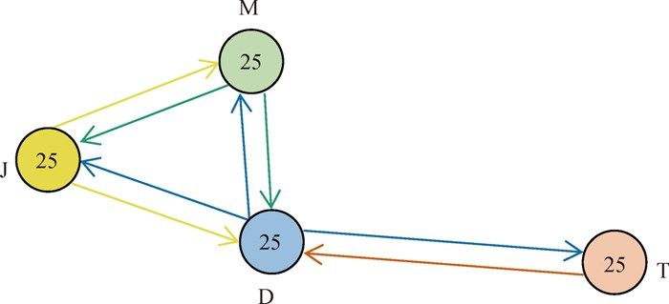
第11章 · 监督学习
神经网络
核心思想：模拟人脑神经元，通过多层连接的感知器学习数据中的复杂模式
深度学习的基础：层数越多→学习能力越强→但也越容易过拟合、越难训练
神经网络结构
输入层
隐藏层
训练过程
接收原始特征
提取·转换
输出层
前向传播
产生结果
输入→隐藏层逐层变换→输出→计算损失
反向传播
从输出层向输入层反向传播误差→更新权重
激活函数：Sigmoid / Tanh / ReLU → 引入非线性
示例：识别手写数字 + 局限性
像素值→多层网络学习映射关系→识别数字
局限性：需大量数据计算资源·黑箱可解释性差·超参数众多
41
Notes:
第11章神经网络，深度学习的基础。前向传播和反向传播训练网络。

Slide 42
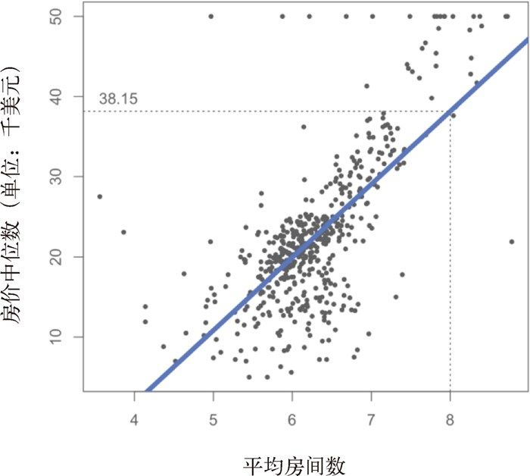
第12章 · 强化学习
A/B测试与多臂老虎机
A/B测试
多臂老虎机（epsilon递减）
将用户随机分为实验组和对照组
在探索（Exploration）与利用（Exploitation）
展示不同版本，比较效果差异
之间动态平衡
用统计检验判断差异是否显著
以epsilon概率随机探索不同选项
以(1-epsilon)概率选择当前最优
局限性
epsilon随时间递减→减少探索增加利用
50%用户始终接受较差方案
vs A/B测试：无需预确定样本量
需预先确定样本量
更多用户分配到更好的方案
无法动态适应变化
第12章 小结
A/B测试是方案验证的标准方法
多臂老虎机通过探索-利用平衡实现动态优化
epsilon递减策略：先多探索后多利用，适合在线学习
42
Notes:
第12章A/B测试与多臂老虎机。epsilon递减策略实现探索利用平衡。

Slide 43
全书总结
《白话机器学习算法》全书12章核心回顾
无监督学习（Ch2-Ch5）
监督学习（Ch6-Ch11）
● k均值聚类——发现数据中的自然分组
● 回归分析——预测连续数值
● PCA——高维数据降维与可视化
● KNN——物以类聚的分类方法
● 关联规则——发现共现模式
● SVM——最大间隔分类器
● 社会网络分析——图结构与关系挖掘
● 决策树——可解释的树形分类器
共同特点：数据无标签，由算法自行发现结构
● 随机森林——集成多棵树提升性能
● 神经网络——深度学习的基础
强化学习（Ch12）
A/B测试与多臂老虎机——通过反馈不断改进的动态优化方法
全书基础（Ch1）
数据准备 → 算法选择 → 参数调优 → 模型评价——贯穿全书的方法论框架
"不依赖个人判断，利用多源信息做出更好的决策"
43
Notes:
全书总结。无监督发现模式，监督学习做预测，强化学习动态优化。

